Slide 1
проф. д-р Павел Бойчев КИТ-ФМИ-СУ 2021
Тема №9
Позициониране

Slide 2
В това занятие
Работа с GPS
Ориентация и движение на мобилно устройство

Slide 3
Обща информация

Slide 4
Позициониране
VR/AR зона
Обхващат по-голяма зона, а не само екрана
При движение на екрана се показва съответната част от зоната

Slide 5
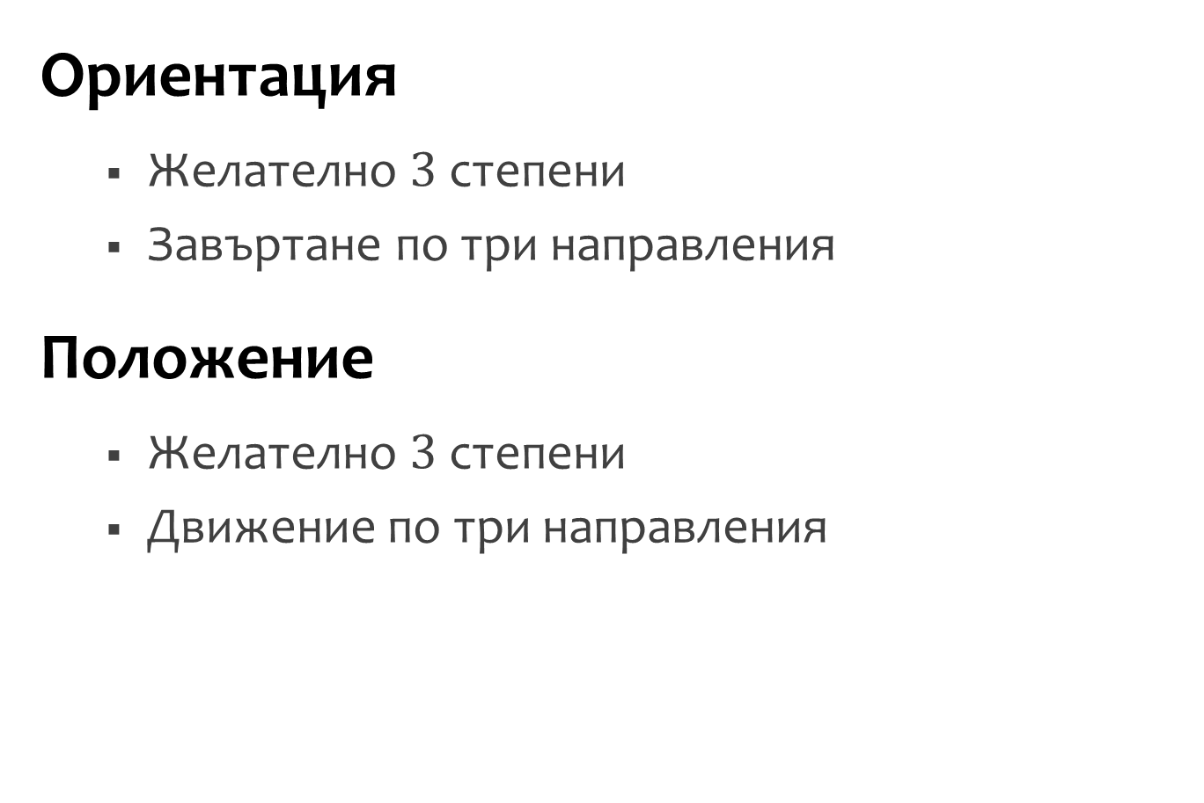
Степени на свобода
Ориентация
Желателно $3$ степени
Завъртане по три направления
Положение
Желателно $3$ степени
Движение по три направления

Slide 6

Допълнителни степени
При интерактивни крайни устройства, като виртуална показалка, виртуална ръка и т.н.
Всяка може да има $6$ или повече степени на свобода

Slide 7
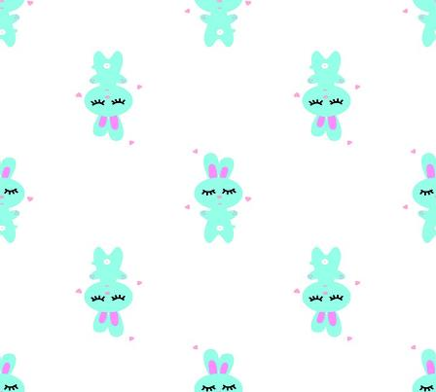

Видове позициониране
Абсолютно
Фиксирано спрямо глобална координатна система (например Земята)
Обща, споделена виртуална сцена за всички

Slide 8
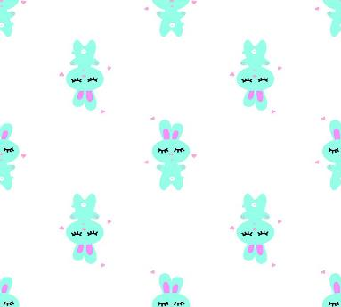
Относително
За всеки си има отделна виртуална сцена
Ориентирането и движението в едната не влияе на другите

Slide 9
Сензори за
Сензори в мобилните устройства
Акселометър – ускорение по трите оси
Жироскоп – завъртяност в пространството
Магнитен сензор – ориентация спрямо магнитното поле
Барометър – атмосферно налягане и надморска височина

Slide 10
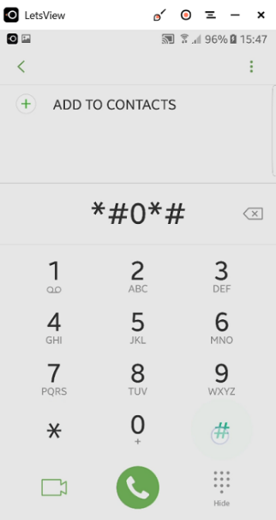
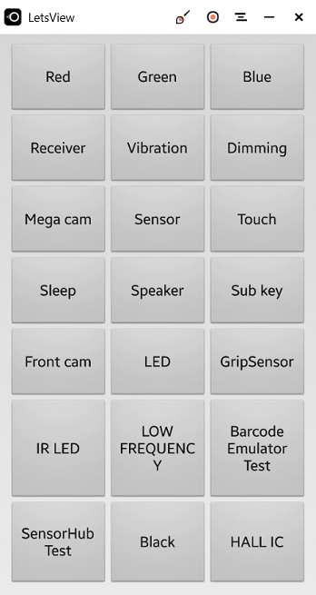
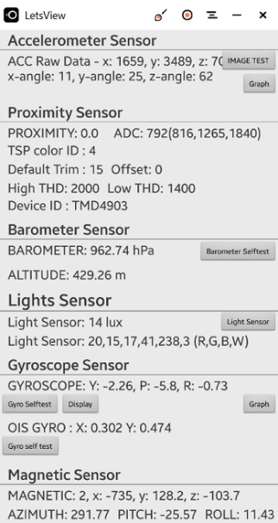

Пример с Samsung S$6$ Edge (Android $7$)
Набира се таен код *#0*# за служебно меню
От там се избира Sensor за показване в реално време на данните от сензорите
Таен код

Slide 11
GPS

Slide 12
Въведение в GPS
Какво е GPS
Глобална система за позициониране (Global Positioning System, GPS)
Навигация чрез система от спътници
Изисква наличието на GPS приемник с радиовидимост към няколко спътника
Поддържа променлива степен на точност

Slide 13
Работа на GPS
Наземни станции
Следят положението на спътниците
Изпращат коригиращи и синхронизиращи данни
Не се интересуват къде са крайните потребители на GPS услугата

Slide 14
Сателити
Изпращат сигнали към земята
Опитват се да покрият максимална площ
Има значително припокриване на площите
Също не се интересуват от хората
GPS приемник
Най-често в кола, в смартфон, в таблет
Получава сигнал от поне 4 спътника
Определя положението спрямо сигналите

Slide 15
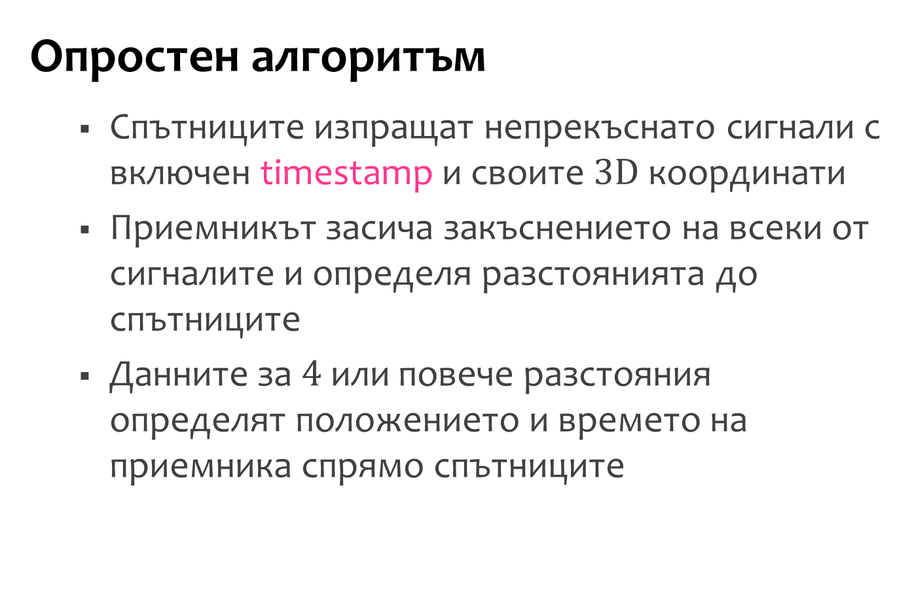
Позициониране
Опростен алгоритъм
Спътниците изпращат непрекъснато сигнали с включен timestamp и своите $3D$ координати
Приемникът засича закъснението на всеки от сигналите и определя разстоянията до спътниците
Данните за $4$ или повече разстояния определят положението и времето на приемника спрямо спътниците

Slide 16
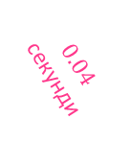
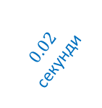
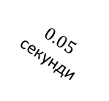
Илюстрация в 2D
Равноотдалечени точки от спътник



✗
$0.0$5
секунди
$$0.04$$
секунди
$$0.02$$
секунди

Положение на приемника

Slide 17
Геолокация
Достъп до GPS данни
Браузърите поддържат API за геолокация
Изисква се потвърждение от потребителя
Вече изисква работа през HTTPS
При липса на GPS свързаност, може да се ползва WiFi-геолокация (доста по-неточна)

Slide 18
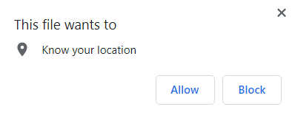
Внимание
За пускане на примерите с геолокация трябва да се съгласите да дадете достъп до вашето географско положение
След работа е добре да оттеглите съгласието си, ако желаете да прекратите този достъп
Предварително разберете как се оттегля дадено съгласие конкретно за вашия браузър

Slide 19
Координати
Получаване на координатите ни
Обект navigator.geolocation
Метод getCurrentPosition
Параметри са функции при успех и неуспех
Резултат
При успех – обект с геолокационни данни
При неуспех – код на грешката

Slide 20
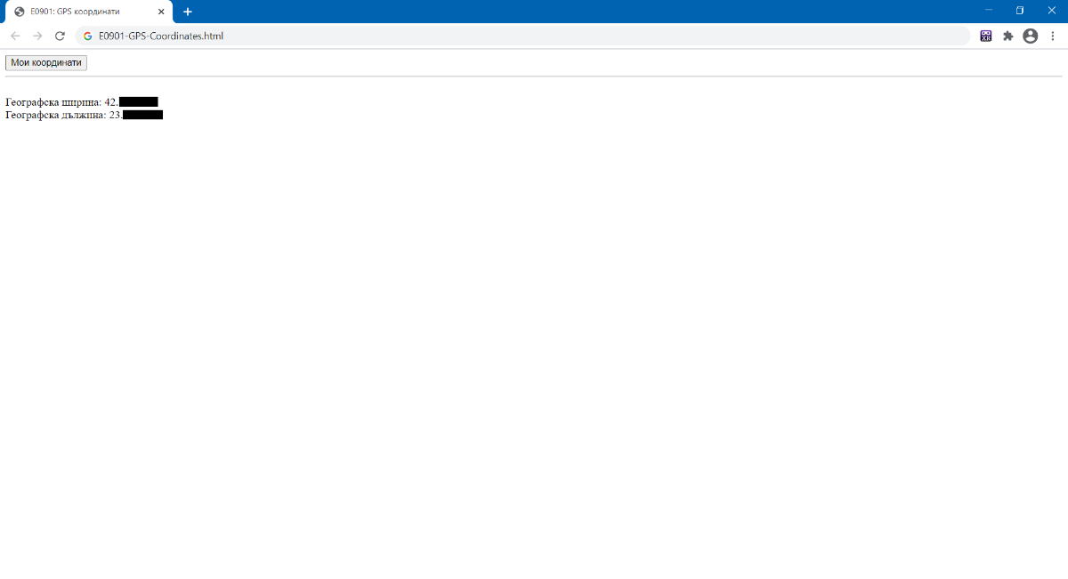
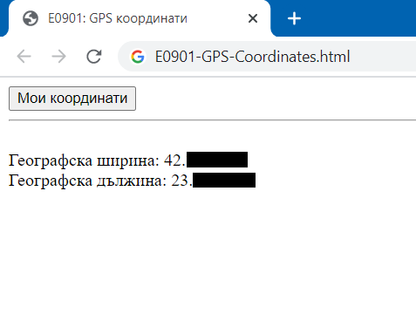
След даване на разрешение
Получаваме географските ни координати
Дробни числа в градуси

Slide 21
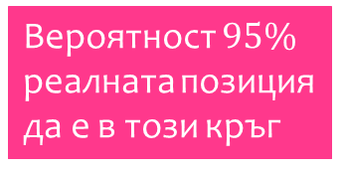
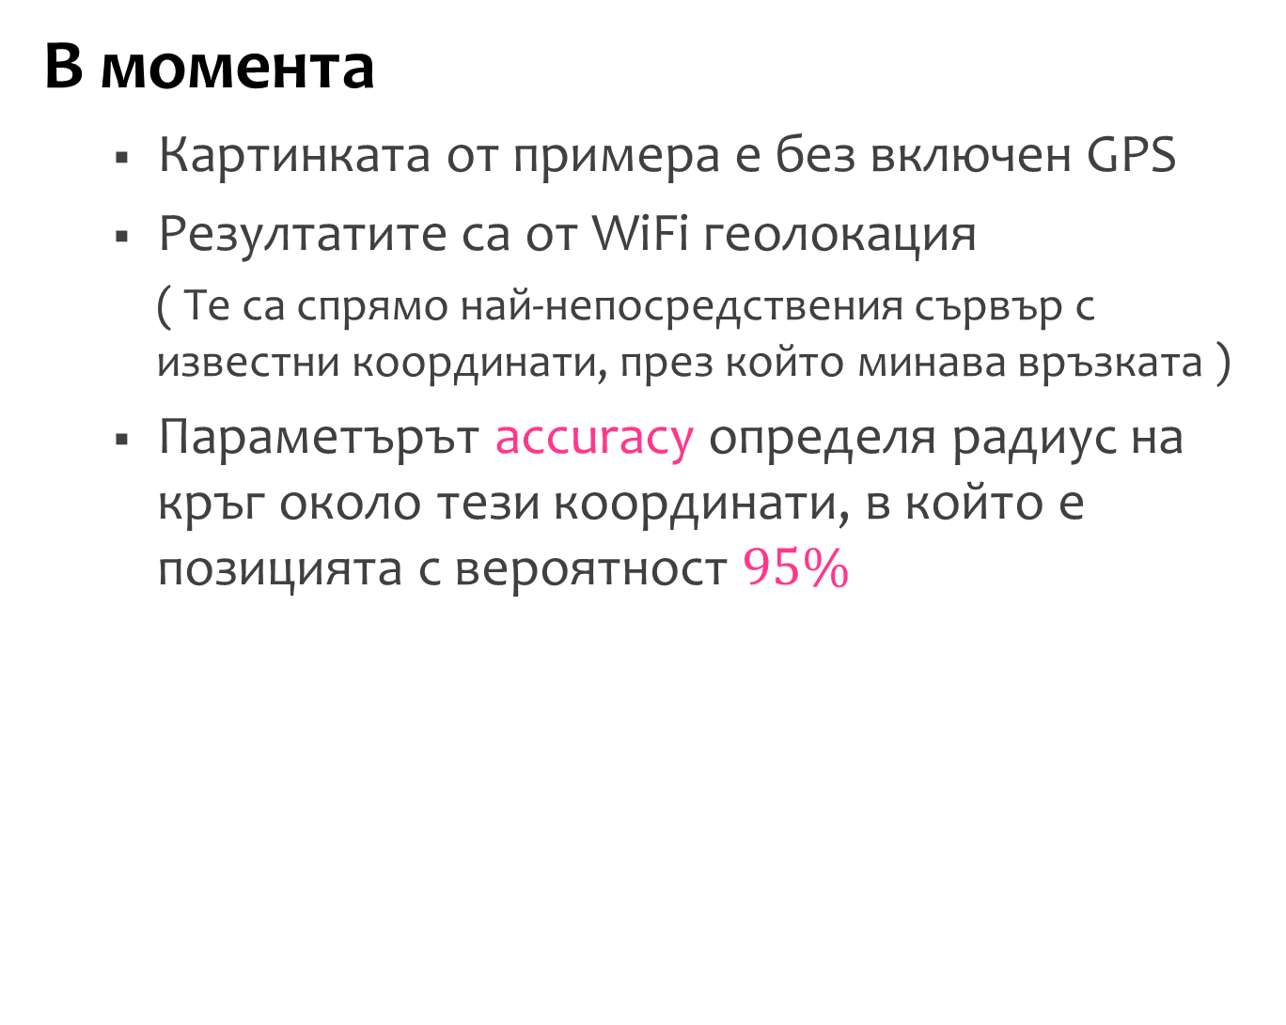
В момента
Картинката от примера е без включен GPS
Резултатите са от WiFi геолокация
( Те са спрямо най-непосредствения сървър с известни координати, през който минава връзката )
Параметърът accuracy определя радиус на кръг около тези координати, в който е позицията с вероятност $95\%$

Вероятност $95\%$ реалната позиция да е в този кръг
accuracy

Slide 22
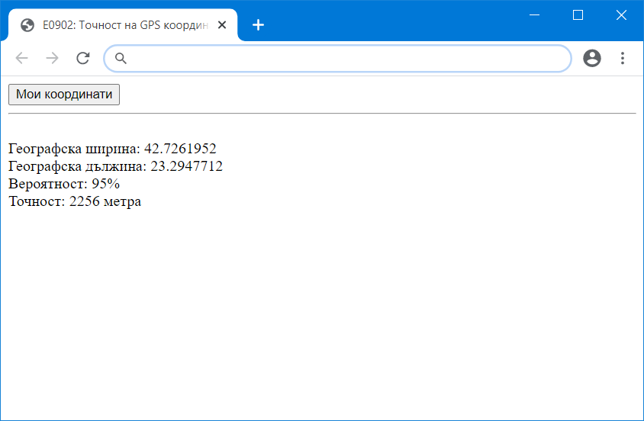
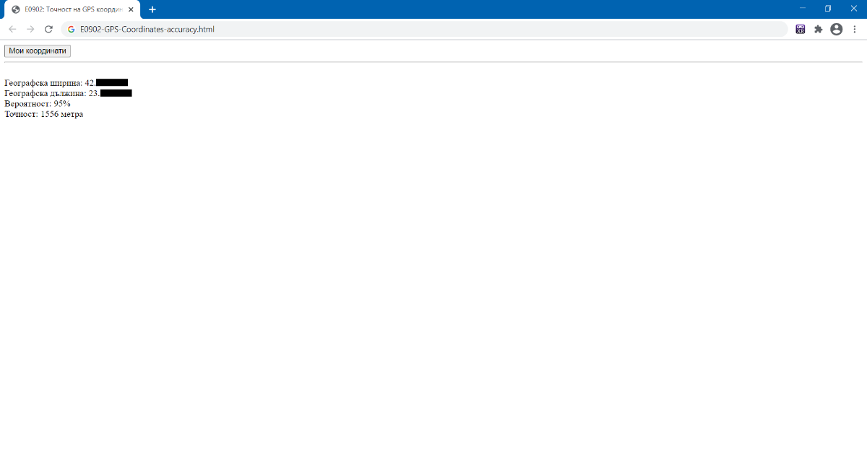
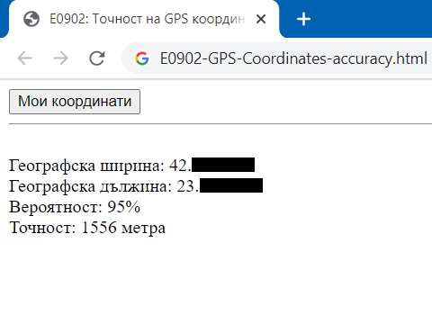
Резултат
Координатите са придружени с точност, която в случая е твърде тъжна (WiFi локация)

Slide 23
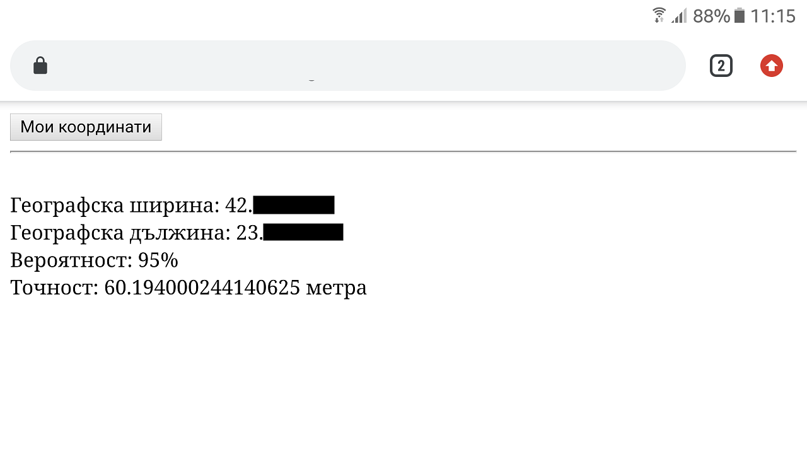
Втори резултат
В стая, през смартфон с включени Google Geolocation Services е по-точно
милиметър
фемтометър
нанометър
пикометър
Радиус на атом

Slide 24
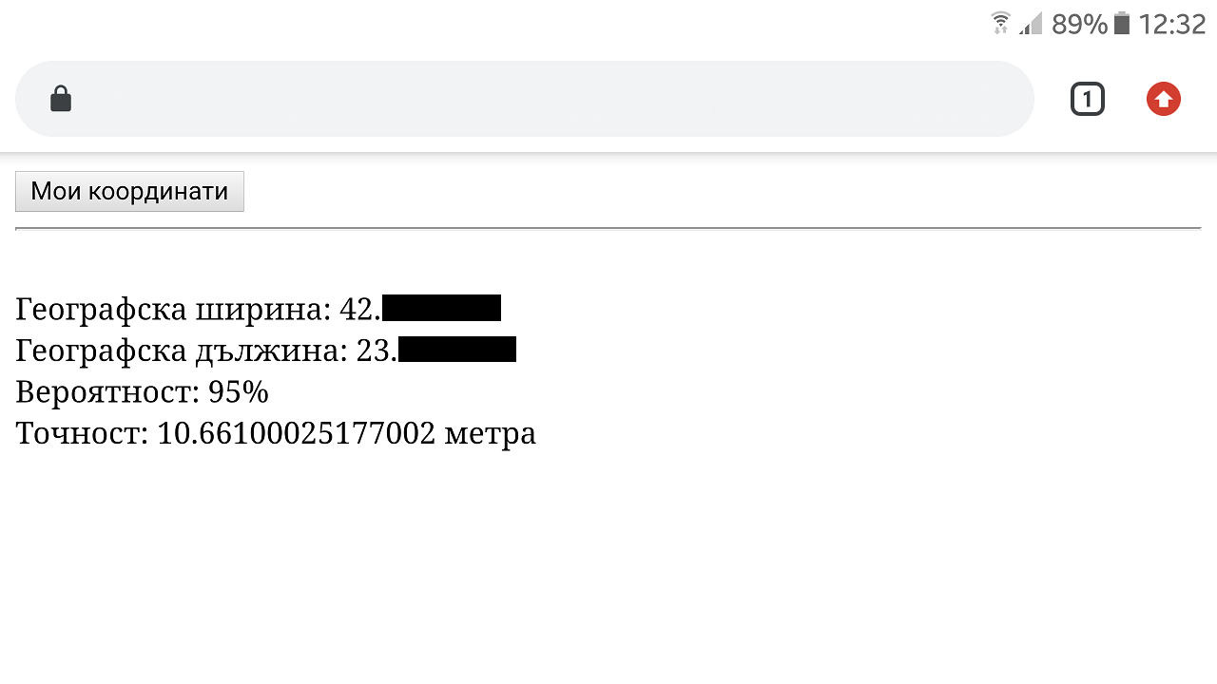

Трети опит
Навън, точността е вече $10$ метра
Тази част от точността е на практика безсмислена

Slide 25
Липса на геоданни
Не е включен JavaScript, ако се активира тага <noscript>
Браузърът не поддържа геолокация, ако не съществува обекта navigator.geolocation
Геолокацията е недостъпна при код на грешка POSITION_UNAVAILABLE
Потребителят не се е съгласил при код на грешка PERMISSION_DENIED
Времето за извличане на данните е изтекло при код на грешка TIMEOUT
Друга грешка при код UNKNOWN_ERROR

Slide 26
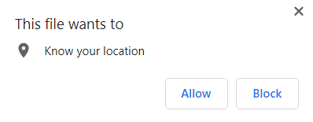

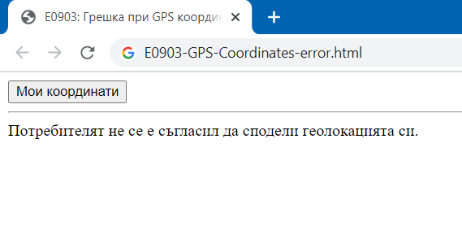
тук
Пример
При отказ за споделяне на геолокацията

Slide 27
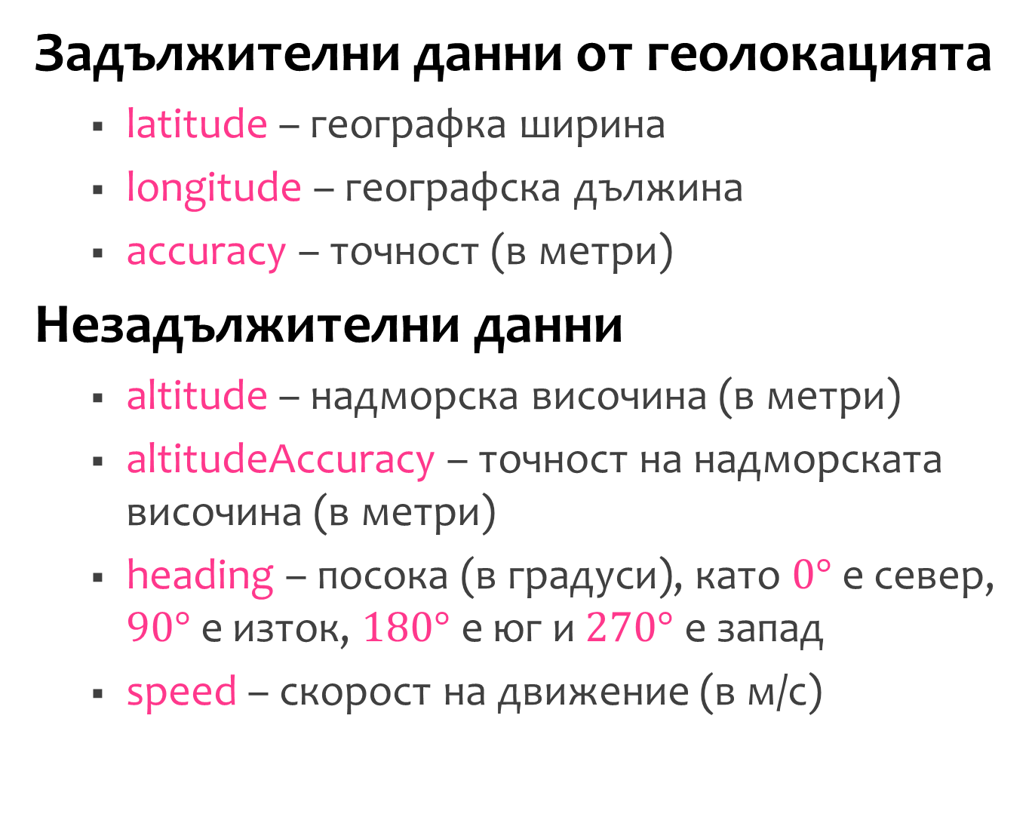
Задължителни данни от геолокацията
latitude – географка ширина
longitude – географска дължина
accuracy – точност (в метри)
Незадължителни данни
altitude – надморска височина (в метри)
altitudeAccuracy – точност на надморската височина (в метри)
heading – посока (в градуси), като $0°$ е север, $90°$ е изток, $180°$ е юг и $270°$ е запад
speed – скорост на движение (в м/с)

Slide 28
Географски карти
Географски карти
Програмен достъп до карта
Възможност за показване на конкретна геолокация
Такава услуга се предоставя от Google Maps, Open Street Map и други

Slide 29
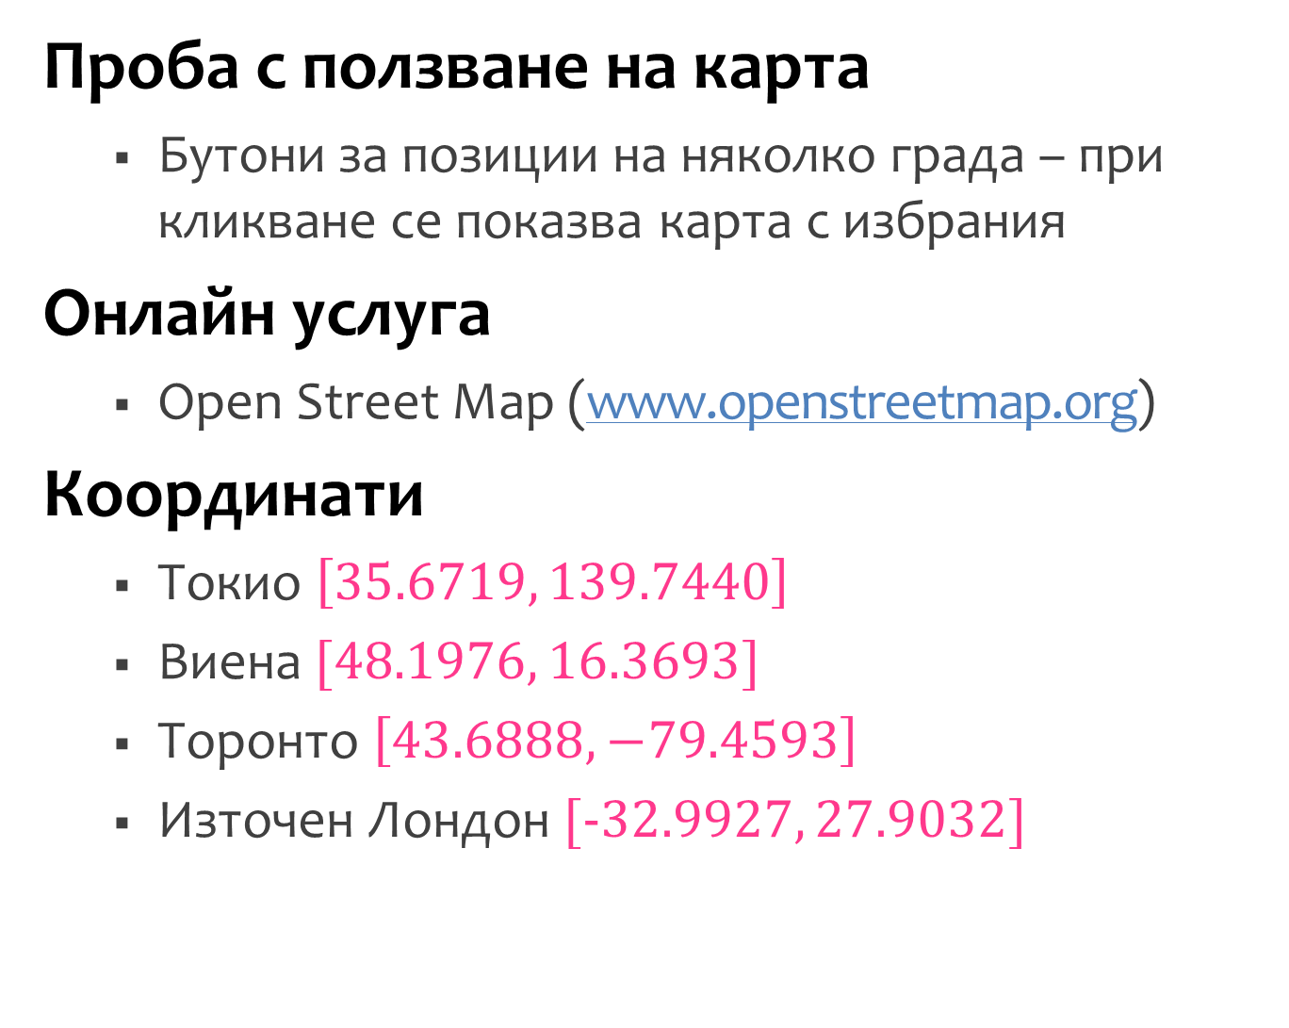
Проба с ползване на карта
Бутони за позиции на няколко града – при кликване се показва карта с избрания
Онлайн услуга
Open Street Map (www.openstreetmap.org)
Координати
Токио $\left[35.6719, 139.7440\right]$
Виена $[48.1976, 16.3693]$
Торонто $\left[43.6888, −79.4593\right]$
Източен Лондон $[−32.9927, 27.9032]$

Slide 30

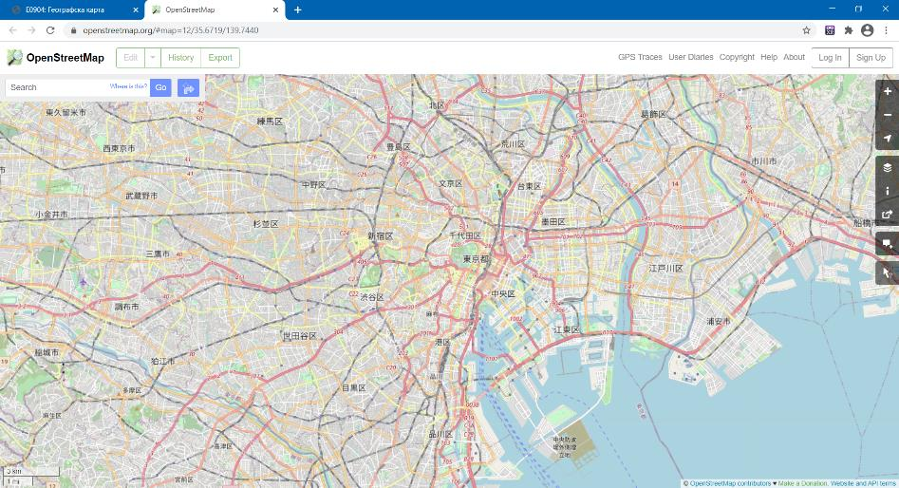
Резултат
Използваме адресен достъп чрез URL с параметри #map=мащаб/ширина/дължина
Токио

Slide 31
Ориентация
на мобилно устройство

Slide 32
Координатни системи
Ориентация на мобилно устройство
Отчита как е завъртяно в пространството
Не отчита къде точно се намира
Пряко зависи от избраната координатна система
Две основни системи – глобална и локална

Slide 33
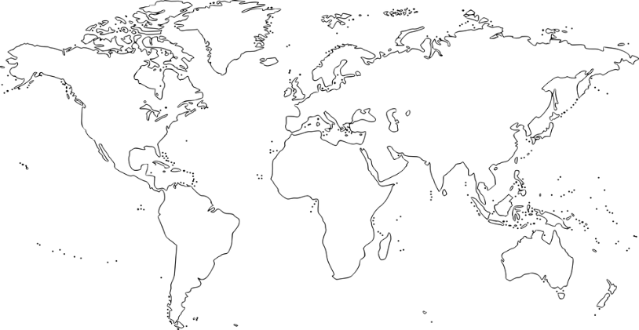



Глобална координатна система
Свързана е с точка спрямо земята
Внимание: осите са относителни – различават се в различни точки по земята. Как?
$$Y$$
$$X$$
$$Z$$

Slide 34
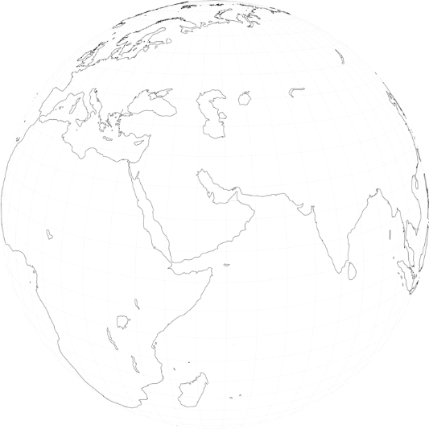







Оста $X$ е успоредна на екватора, като $X^{+}$ сочи на изток, а $X^{−}$ сочи на запад
Оста $Y$ сочи към географските полюси, като $Y^{+}$ е към северния, а $Y^{−}$ е към южния
Оста $Z$ е перпендикулярна на земната повърхност, като $Z^{+}$ е над, а $Z^{−}$ е под нея
$$Y^{+}$$
$$Z^{+}$$
$$X^{−}$$
$$X^{+}$$
$$Z^{−}$$
$$Y^{−}$$

Slide 35
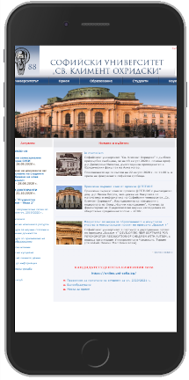
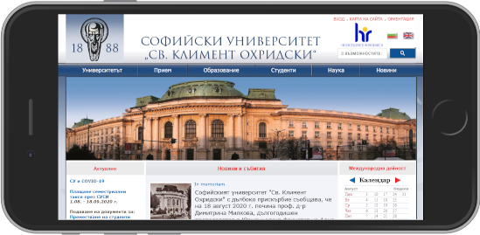







Локална координатна система
Свързана е към мобилното устройство – $X$ е надясно, $Y$ е нагоре, $Z$ е към потребителя
При смартфони се ползва портретната ориентация, при лаптопи – пейзажната
$$Y$$
$$Y$$
$$X$$
$$Z$$
$$Z$$
$$X$$

Slide 36
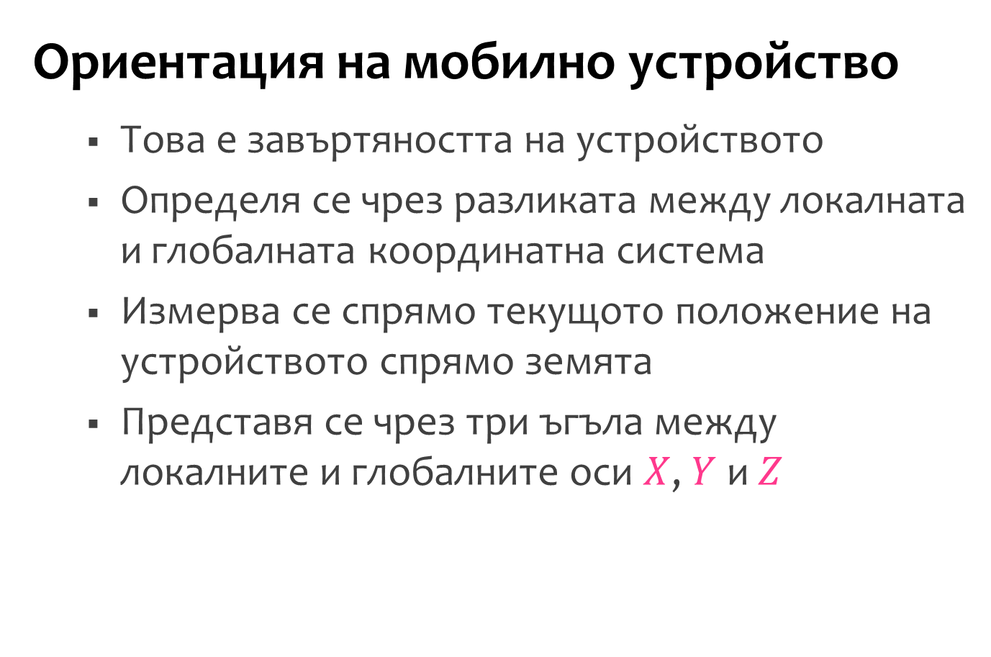
Ориентация
Ориентация на мобилно устройство
Това е завъртяността на устройството
Определя се чрез разликата между локалната и глобалната координатна система
Измерва се спрямо текущото положение на устройството спрямо земята
Представя се чрез три ъгъла между локалните и глобалните оси $X$, $Y$ и $Z$

Slide 37
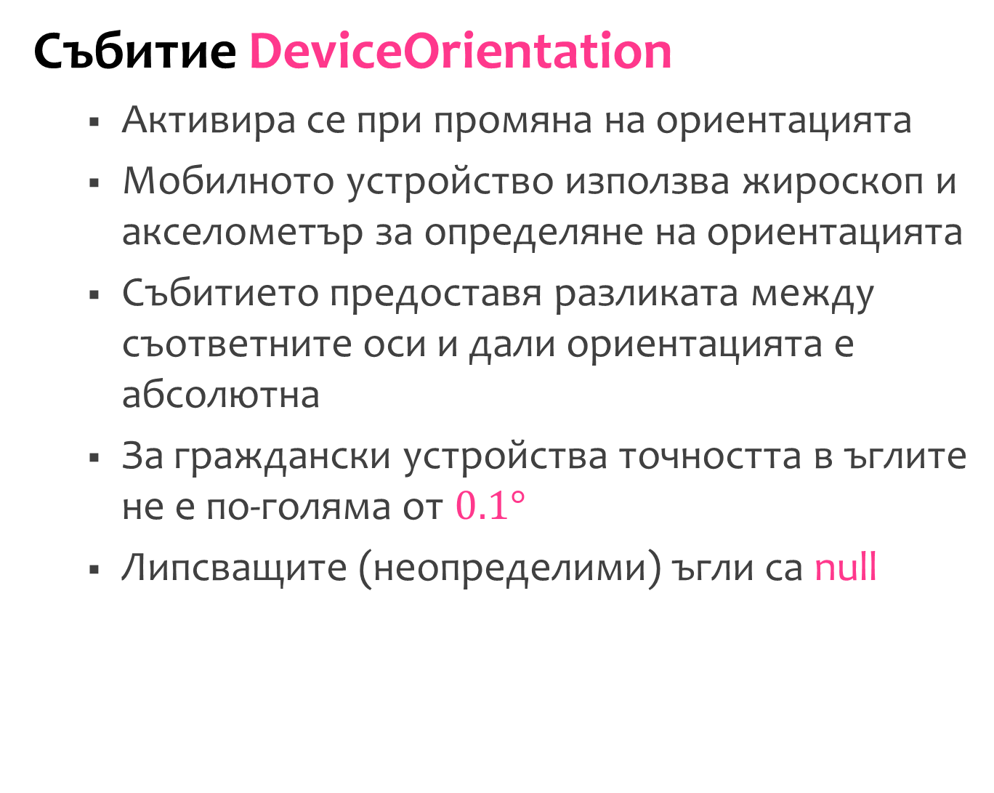
Събитие DeviceOrientation
Активира се при промяна на ориентацията
Мобилното устройство използва жироскоп и акселометър за определяне на ориентацията
Събитието предоставя разликата между съответните оси и дали ориентацията е абсолютна
За граждански устройства точността в ъглите не е по-голяма от $0.1°$
Липсващите (неопределими) ъгли са null

Slide 38





Ъгъл alpha
Ъгъл на завъртане около $Z$ (в градуси)
Положителна посока – горният край се върти наляво (обратно на часовниковата стрелка)
$$Y$$
$$α>0$$
$$X$$
$$α>0$$

Slide 39





Ъгъл beta
Ъгъл на завъртане около $X$ (в градуси)
Положителна посока – горният край се върти към потребителя
$$Y$$
$$β>0$$
$$Z$$
$$β>0$$

Slide 40





Ъгъл gamma
Ъгъл на завъртане около $Y$ (в градуси)
Положителна посока – левият край се върти към потребителя
Хм
$$Z$$
$$γ>0$$
$$X$$
$$γ>0$$

Slide 41
Ориентация и Ойлер
Теорема: всяко въртене в пространството може да се представи като поредица от три ротации около препендикулярни оси
Комплектът от три ъгъла за ротациите се нарича Ойлерови ъгли
Съществуват много комплекти, според избора на оси и реда на въртене
Важно: за да е еднозначен резултатът от въртенето трябва редът на ротации (и около кои оси) са да бъдат фиксирани

Slide 42
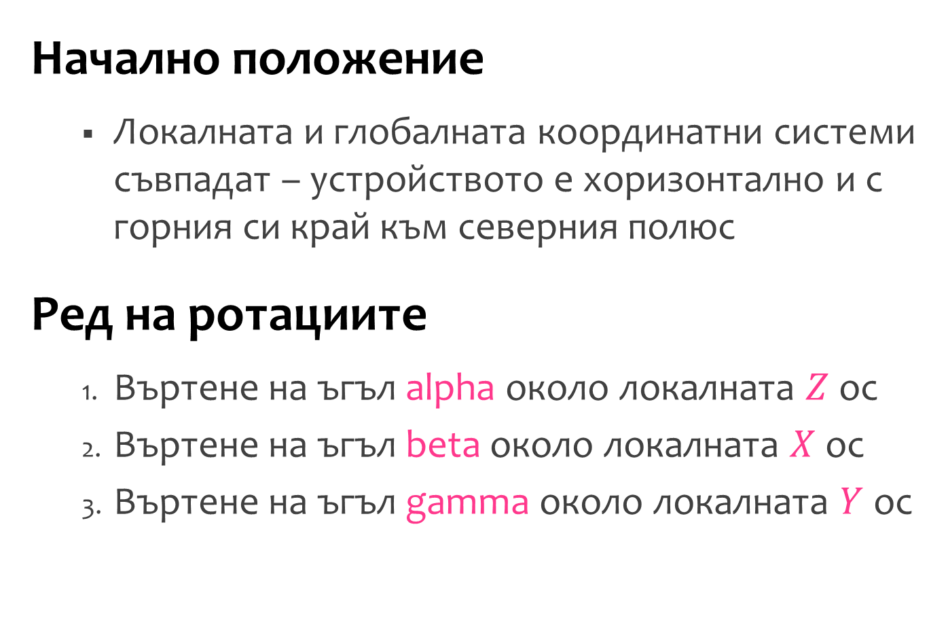
Ред на ротациите
Начално положение
Локалната и глобалната координатни системи съвпадат – устройството е хоризонтално и с горния си край към северния полюс
Ред на ротациите
Въртене на ъгъл alpha около локалната $Z$ ос
Въртене на ъгъл beta около локалната $X$ ос
Въртене на ъгъл gamma около локалната $Y$ ос

Slide 43
Първа проба
Извличане на данните за ориентацията
Чрез addEventListener слушаме събитието deviceorientation
Нашата функция deviceOrientation( event ) показва ъглите и абсолютността, които са записани в параметъра event
Закръгляме ъглите с toFixed (иначе много играят цифрите вдясно от десетичната точка)

Slide 44
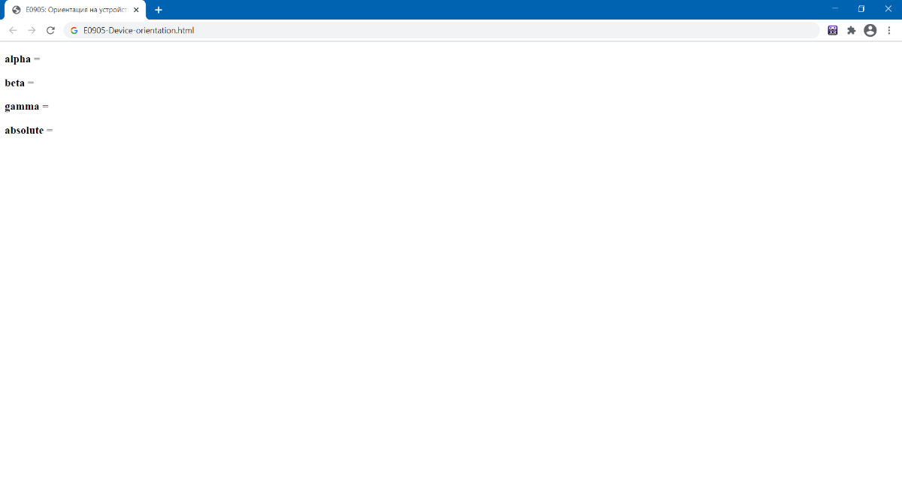
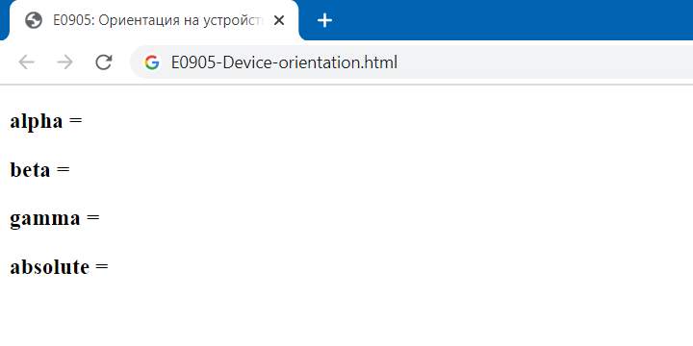
Резултат
Ако го гледате на лаптоп без сензори, няма да се видят числа

Slide 45
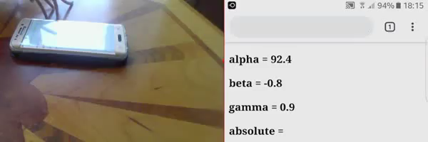
Видеозапис от проба на живо
Вляво е движението на смартфон
Вдясно е екрана на смартфона
Защо няма абсолютност? М?
(отговорът е на следващия слайд)

Slide 46
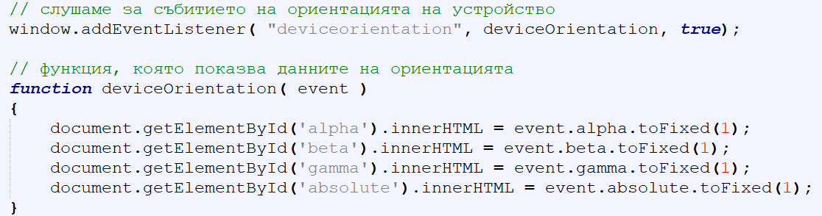
Ето защо:
Параметърът absolute е с булева стойност и не трябва да се закръгля като число
Ето това тук е проблем

Slide 47
Втори пример
Примитивен компас
Устройство е легнало хоризонтално с нарисувана графична стрелка
При хоризонталното въртене стрелката запазва посоката си (т.е. завърта се обратно)
Ще се използва ъгъла alpha на ориентацията на устройството

Slide 48
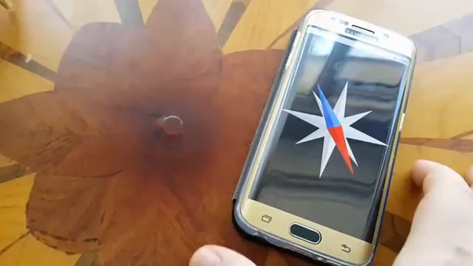
Видеозапис
При изключена геолокация може да сочи в грешна посока, но поне ще държи на нея

Slide 49
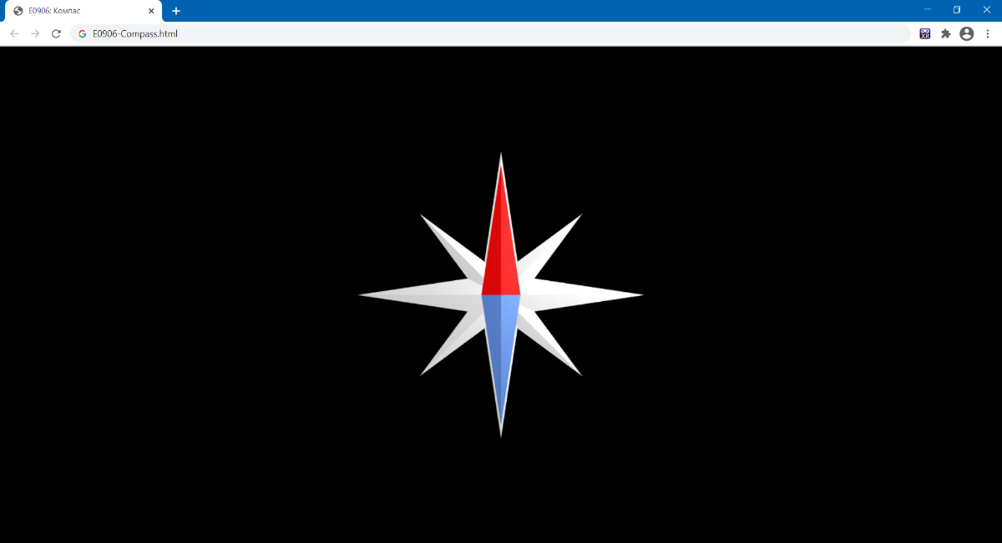
Програма
От обекта на събитието DeviceOrientation се използва само alpha

Slide 50
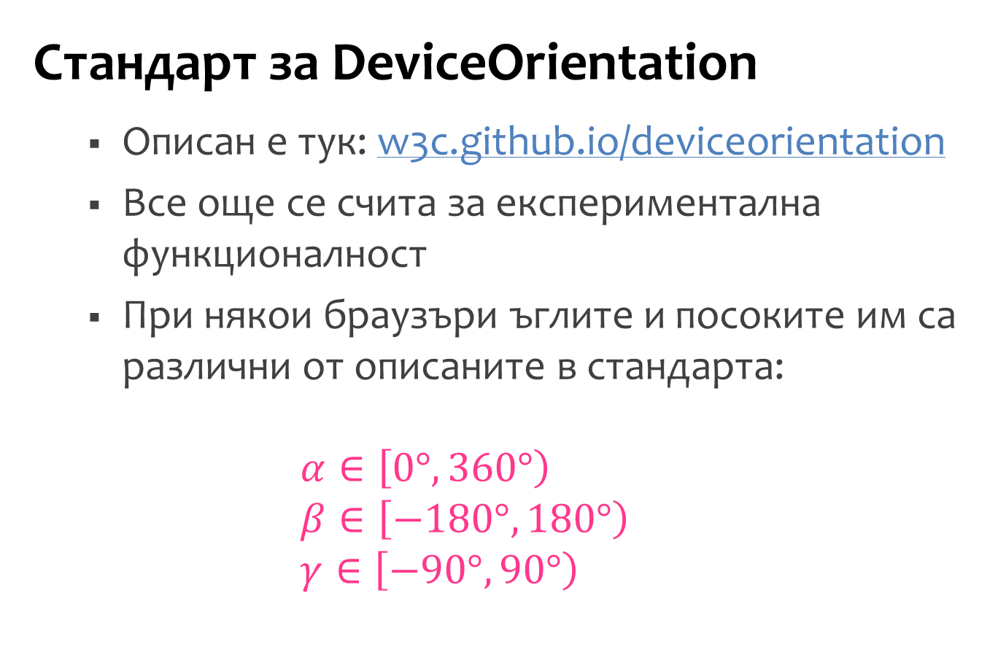
Стандарт за ориентация
Стандарт за DeviceOrientation
Описан е тук: w3c.github.io/deviceorientation
Все още се счита за експериментална функционалност
При някои браузъри ъглите и посоките им са различни от описаните в стандарта: $α∈\left[0°, 360°\right)$ $β∈\left[−180°,180°\right)$ $γ∈\left[−90°,90°\right)$

Slide 51

Калибриране на компас
Нужда от калибриране
Събитие CompassNeedsCalibration
Инструктира потребителя да направи във въздуха осморки с устройството си

Slide 52
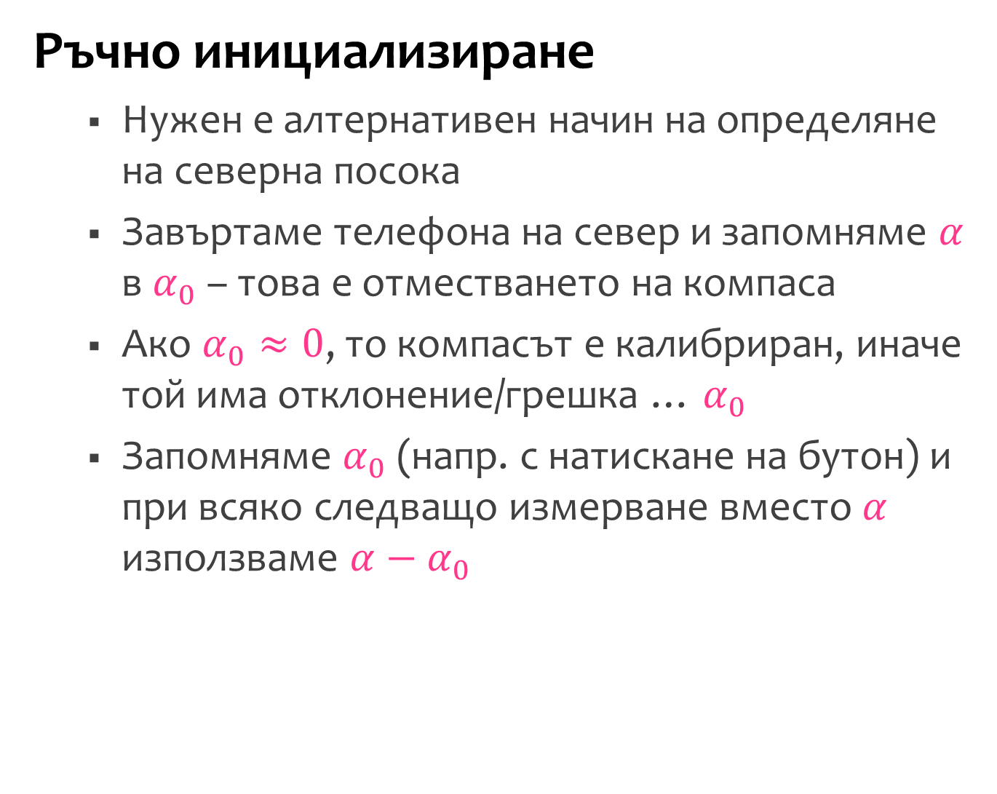
Ръчно инициализиране
Нужен е алтернативен начин на определяне на северна посока
Завъртаме телефона на север и запомняме $α$ в $α_{0}$– това е отместването на компаса
Ако $α_{0}≈0$, то компасът е калибриран, иначе той има отклонение/грешка … $α_{0}$
Запомняме $α_{0}$ (напр. с натискане на бутон) и при всяко следващо измерване вместо $α$ използваме ${α−α}_{0}$

Slide 53

Истинският север
N
$$α_{0}$$
Показваният некалибриран север
N
Коригираният север
По традиция червеното сочи север

Slide 54
Движение
на мобилно устройство

Slide 55
Движение
Ориентация и движение
DeviceOrientation улавя завъртяността на мобилното устройство, но не и неговото преместване в пространството
Движението се улавя от DeviceMotion – друго събитие, което е свързано с акселометъра
Предоставя данни за ускорението на движението

Slide 56
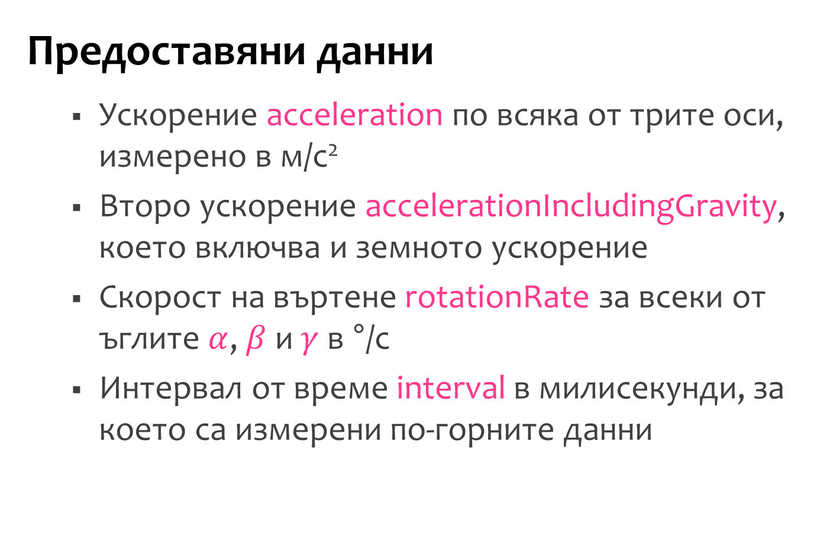
DeviceMotion
Предоставяни данни
Ускорение acceleration по всяка от трите оси, измерено в м/с²
Второ ускорение accelerationIncludingGravity, което включва и земното ускорение
Скорост на въртене rotationRate за всеки от ъглите $α$, $β$ и $γ$ в °/с
Интервал от време interval в милисекунди, за което са измерени по-горните данни

Slide 57

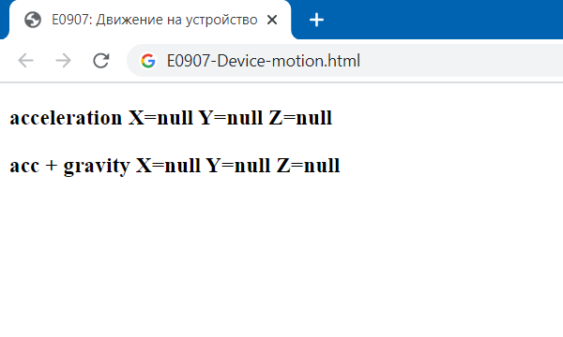

Да извлечем ускоренията
Всяко е вектор с три компонента $X$, $Y$ и $Z$
Ускоренията са по локалните оси
Null не ни учудва вече

Slide 58




При реален тест и (почти) неподвижен телефон се получава следното
Защо по $Z$ ускорението не е $9.81$?
Защо и по $X$ има ускорение?
Гравитация има и по $X$
По $Z$ е по-малка от очакваната $9.81$

Slide 59





Отговор
Телефонът не е бил хоризонтален
Сумарният вектор $\vec{X}+\vec{Y}+\vec{Z}$ е с дължина $9.86$
$$−3.8$$
$$−0.1$$
$$9.1$$
$$9.86$$

Slide 60
Навигационен проблем
„Проста“ задача
Да се определи движението на човек, например, какво разстояние е изминал
При GPS данни информацията се получава рядко и не е толкова точна
При акселометъра данните са много често, но бързо се натрупва значителна грешка
Най-приемлив резултат е да се ползват и двете – филтър на Калман

Slide 61
Акселометър
Има шум, като отчетените данни варират спонтанно и непредвидимо
Шумът е ненулев, затова положителните и отрицателните грешки не се компенсират с времето
Получава се реене (drift) – дори при неподвижно устройство се отчита ускорение
Външен ефект – стоите на място, докато навигацията показва, че се движете бавно в някаква невъзможна посока

Slide 62

Причини
Акселометрите са цифрови и отчитаните стойности са квантувани (стъпаловидни) като стойности и като време на отчитане
От ускорение се получава разстояние с двойно интегриране: $\vec{a}→\vec{a}t+{\vec{v}}_{0}→\vec{a}\frac{t^{2}}{2}+{\vec{v}}_{0}t+{\vec{p}}_{0}$
Грешката расте квадратично ($t^{2}$) спрямо времето $t$ и бързо става неприемливо голяма

Slide 63
Проверка
Оставяме устройството неподвижно
Засичаме многократно стойностите на acceleration от DeviceMotion
Рисуваме графика на стойностите
Правим няколко измервания
Вероятен резултат
Оптимистичен при струпване на стойностите в зона – това може да се компенсира
Песимистичен при хаотичност и липса на всякакъв шаблон на разпространение

Slide 64

Програма
Изчаква 2 секунди, събира стотина ускорения и ги показва като облак от точки

Slide 65





Кадри от няколко теста
На маса
В ръка

Slide 66
Въпроси и коментари

Slide 67
Край

